Slide 1
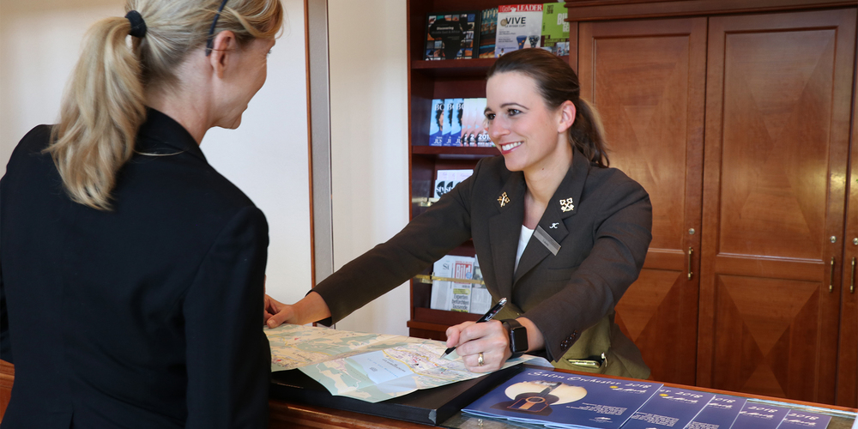
Gästebetreuung
Quelle Bild: 88823.jpg (1000×500) (d2f1iohpdfe94e.cloudfront.net), 08.09.2022

Slide 2
Der Kontakt zwischen Gast und Betrieb
Der Gast wird auf den Betrieb aufmerksam (durch Werbung, Mundpropaganda, Website, Buchungsplattformen, Gutschein, etc.)
Der Gast stellt eine Reservierungsanfrage an das Hotel
Der Gast erhält ein Angebot vom Hotel und nimmt dieses an
Das Hotel schickt dem Gast eine Reservierungsbestätigung
Der Gast reist an und checkt im Hotel ein
Während seines Aufenthaltes wendet er sich bei Fragen und Problemen an die MitarbeiterInnen der Rezeption
Der Gast reist ab
Nach Beendigung seines Aufenthaltes bleibt der Betrieb mit dem Gast im Kontakt. Es folgt ein Follow-up und Angebote für etwaige weitere Aufenthalte

Slide 3
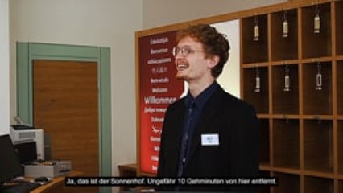
https://vimeo.com/557514768/07e2a90ae5

Slide 4
Zur Gästebetreuung zählen:
Gästeinformation: Einerseits müssen Fragen von Gästen kompetent beantwortet werden, andererseits sollen die Gäste aktiv informiert werden z. B. über Ausflugsangebote oder Animationsprogramme.
Informationen finden Gäste auf Aushängen, Infoscreens im Gästezimmer oder in der Lobby, in der Morgenpost, etc.
Dienstleistungen, die den Aufenthalt des Gastes betreffen, wie z. B. Weckruf oder Zimmerwechsel
Behandlung von Reklamationen (Beschwerdemanagement)

Slide 5

Gästezufriedenheit ist keine Hexerei ...
Der Gast steht im Mittelpunkt aller Tätigkeiten. Alle MitarbeiterInnen sind GastgeberInnen. Freundlichkeit und Herzlichkeit sind das oberste Gebot.
Identifizieren Sie sich als MitarbeiterIn mit dem Unternehmen.
Alle MitarbeiterInnen setzen Ihr Wissen und Können ein, neue und bessere Lösungsmöglichkeiten zu finden.
Begeistern Sie Ihre Gäste und binden Sie diese somit an Ihr Hotel.
Gehen Sie offen auf Gäste zu → Ziel sollte sein, dass sich Ihre Gäste wohlfühlen.
Tätigkeiten, die den Gast betreffen, sind immer sofort zu erledigen.
 Merke:
Es ist wichtig, nicht nur neue Gäste zu gewinnen, sondern die Kundenbindung zu den bestehenden Gästen zu festigen. Versuchen Sie Gäste zu Stammgästen zu machen. Machen Sie es ihnen durch Angebote, Prospekte etc. möglichst einfach, Sie wieder zu besuchen.

Slide 6
Informierte MitarbeiterInnen beraten besser
Die RezeptionsmitarbeiterInnen und / oder der Concierge sind die ersten Anlaufstellen für Fragen von Gästen.
Diese Fragen betreffen das Hotel aber auch interne oder externe Veranstaltungen, die Region oder öffentliche Verkehrsmittel.
Je besser Sie geschult sind, z. B. über das Hotel und die Umgebung Bescheid wissen, desto besser können Sie Gäste betreuen.
Seien Sie auf alle möglichen Aktivitäten z. B. Theater, Musicals, Konzerte, Museen, Schlösser, Shoppingtouren, etc. gefasst

Slide 7
Tipp:
Halten Sie alle Informationen aktuell.
Hotelinformationen
Kontaktdaten | Genaue Adresse, Telefonnummer, Internetadresse, E-Mail-Adresse, Lageplan
Verpflegung | Restaurants, Bars, Frühstücksraum,… mit Öffnungszeiten und Lage
Zimmer | Funktion von Telefon, TV, Safe, Feuerstellen, ….
Roomservice | Erreichbarkeit (Telefonnummer, Uhrzeiten), Abwicklung
Hoteleinrichtung | Sauna, Fitnessraum, Business Center, etc. mit Öffnungszeiten, Lage
Garage / Parkplatz | Preis und Lage
Rezeption | Erreichbarkeit (Telefonnummer, Uhrzeiten)
Gepäck | Transport, Aufbewahrung
Lage des Hotels | In Stadtplan einzeichnen

Slide 8
Informationen über die Region
Allgemeine Infrastruktur | Bank, Postamt, Friseur, etc.
Sehenswürdigkeiten | Stadtplan, Anfahrtsskizzen, Prospektmaterial
Aktuelle Veranstaltungen | Veranstaltungsplaner
Kulturangebote | Theater, Konzerte, Ausstellungen, Museen, Opfern, Festivals
Stadtrundfahrten, Ausflüge in die Region | Programme, Veranstalter
Sport- und Freizeit-angebote der Umgebung | Folder, Wanderkarten, Karten von Skigebieten, etc.
Gastronomiebetriebe | Cafés, Restaurants, Alphütten, Bars, etc.
Öffentliche Verkehrsmittel | Fahrpläne, Taxiunternehmen, etc.
Vorteilskarten der Region | Erklärung, Funktion, Preis
Ärzte, Apotheken | Telefonnummer, Öffnungszeiten

Slide 9
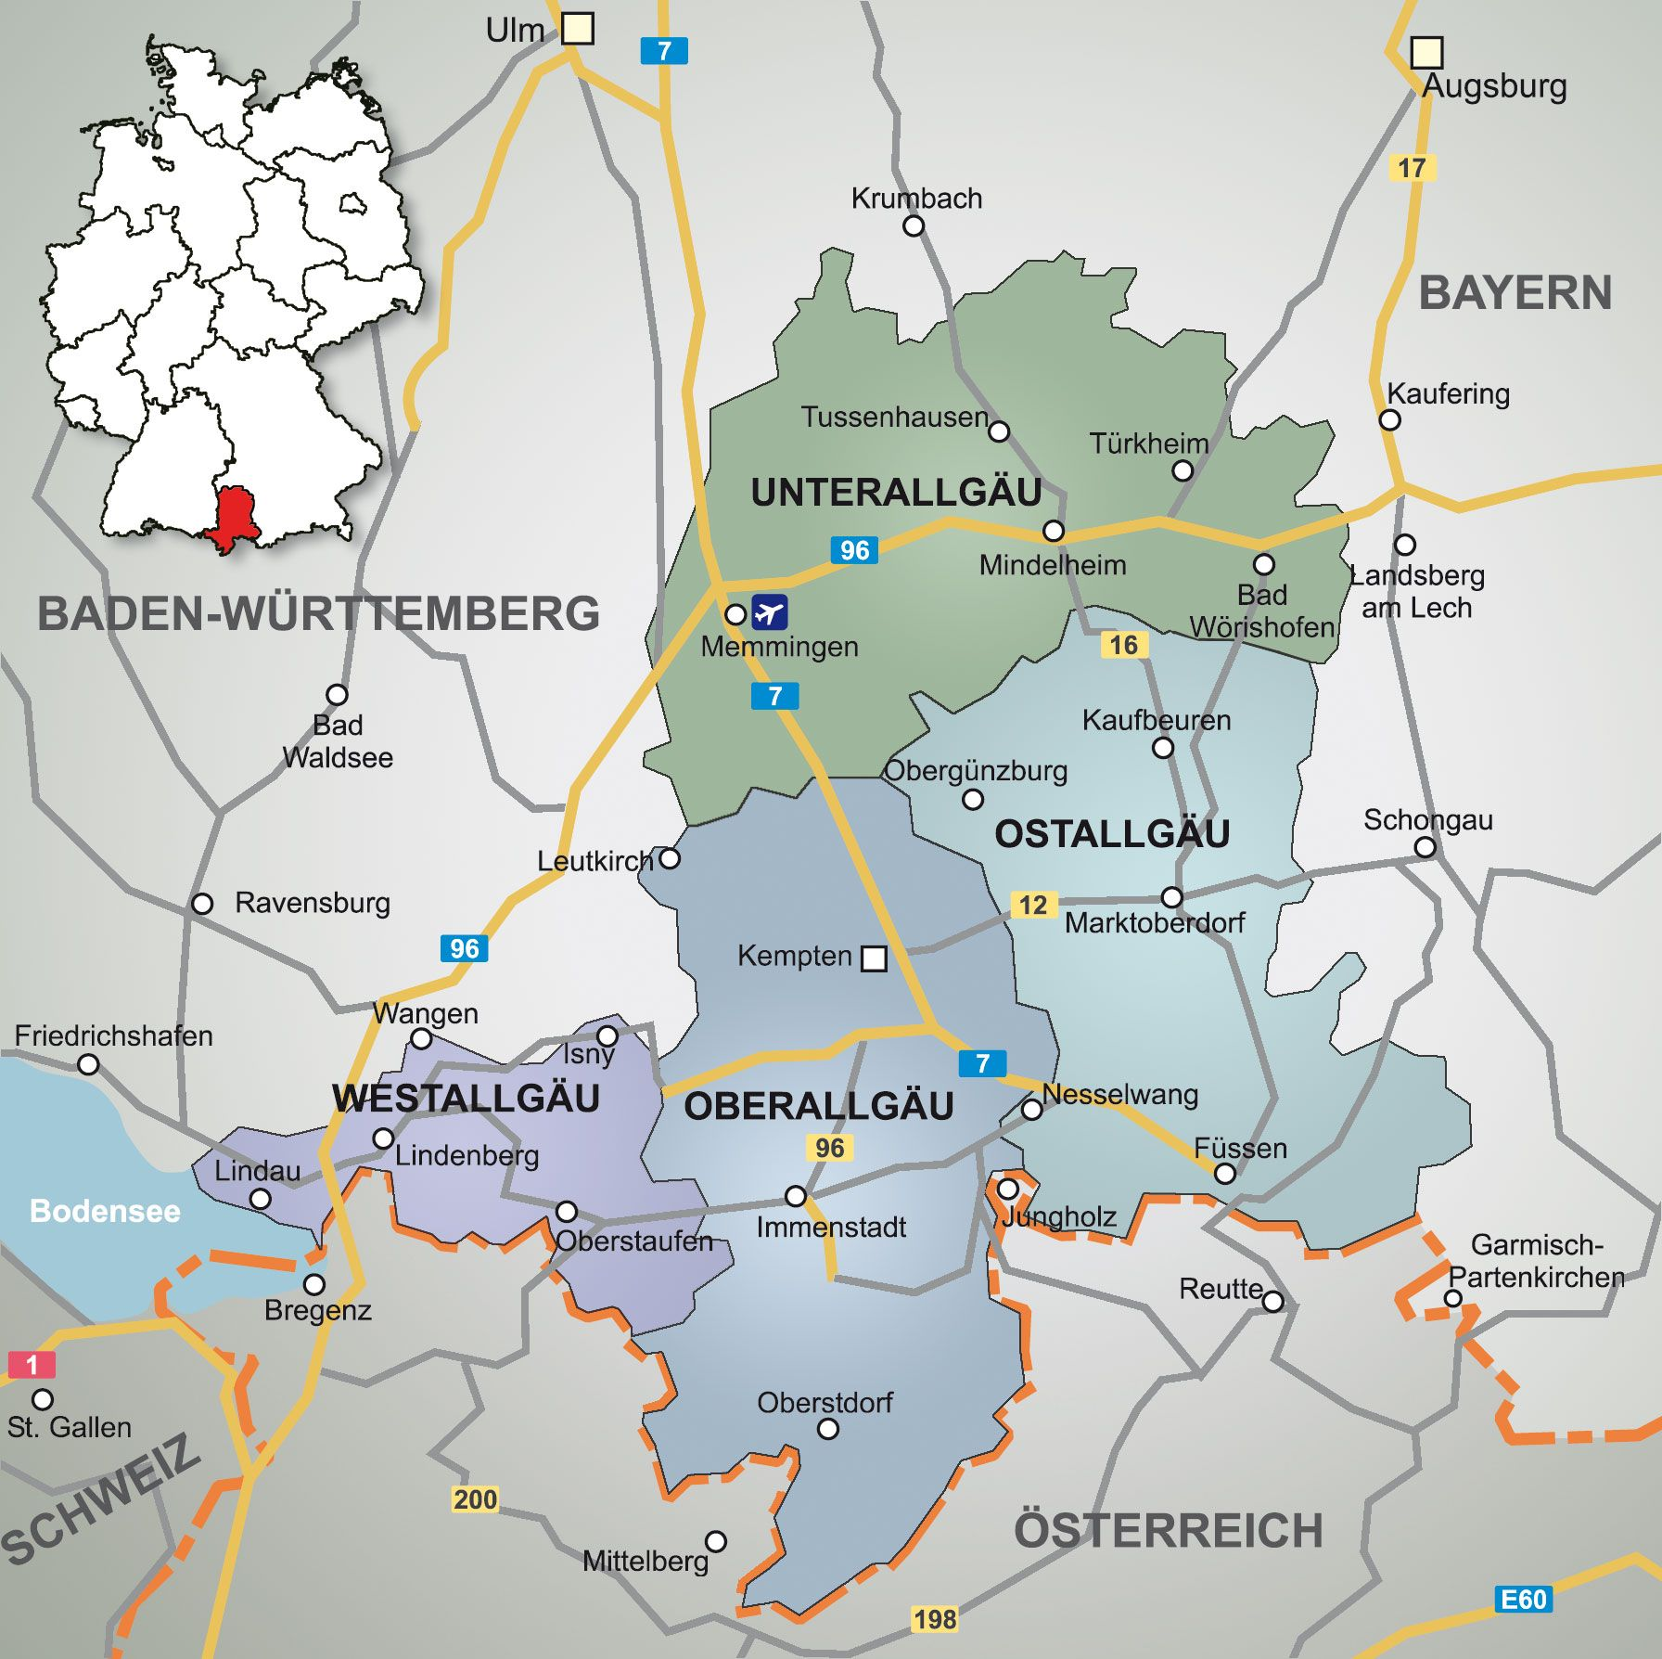
Quelle Karte: https://i.pinimg.com/originals/aa/3a/da/aa3adac18de5b910c84bdcd49f73fdab.jpg, 08.10.2022

Slide 10
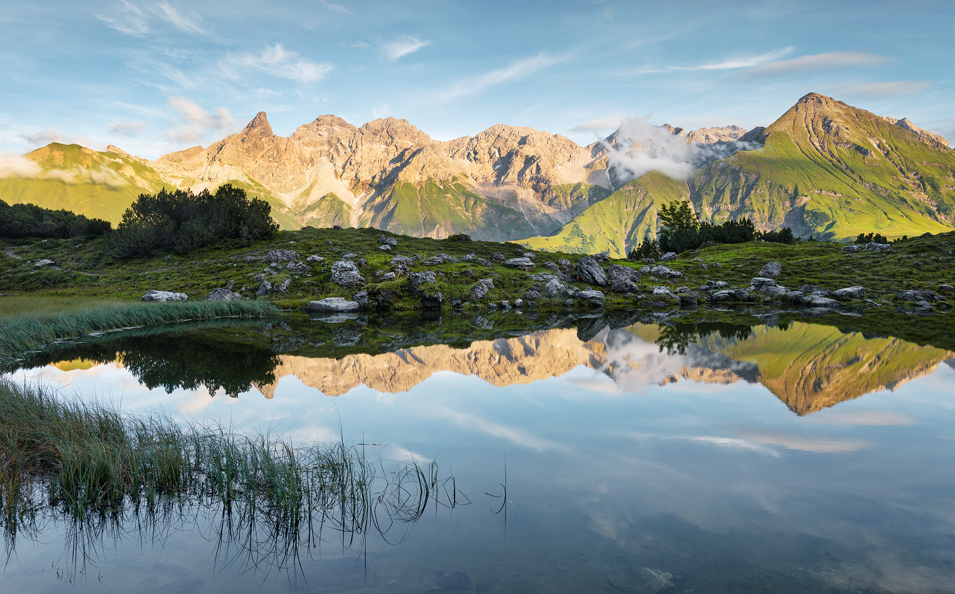
Quelle Bild: https://www.fototapete.de/media/catalog/product/cache/1/thumbnail/9df78eab33525d08d6e5fb8d27136e95/S/H/SHX9-002_1568286487.jpg, 08.10.2022

Slide 11
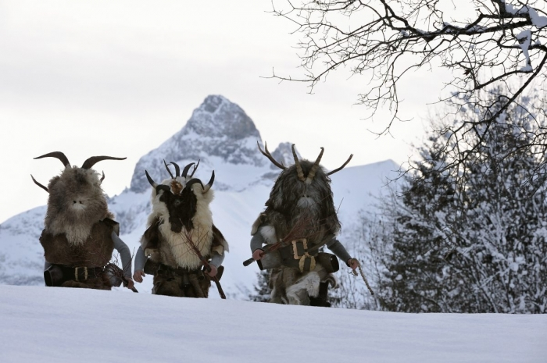
Quelle Bild: https://www.allgaeuhit.de/webbilder/topsbig/4a634b66942946ab58fe7df41644061c.jpg, 08.10.2022

Slide 12
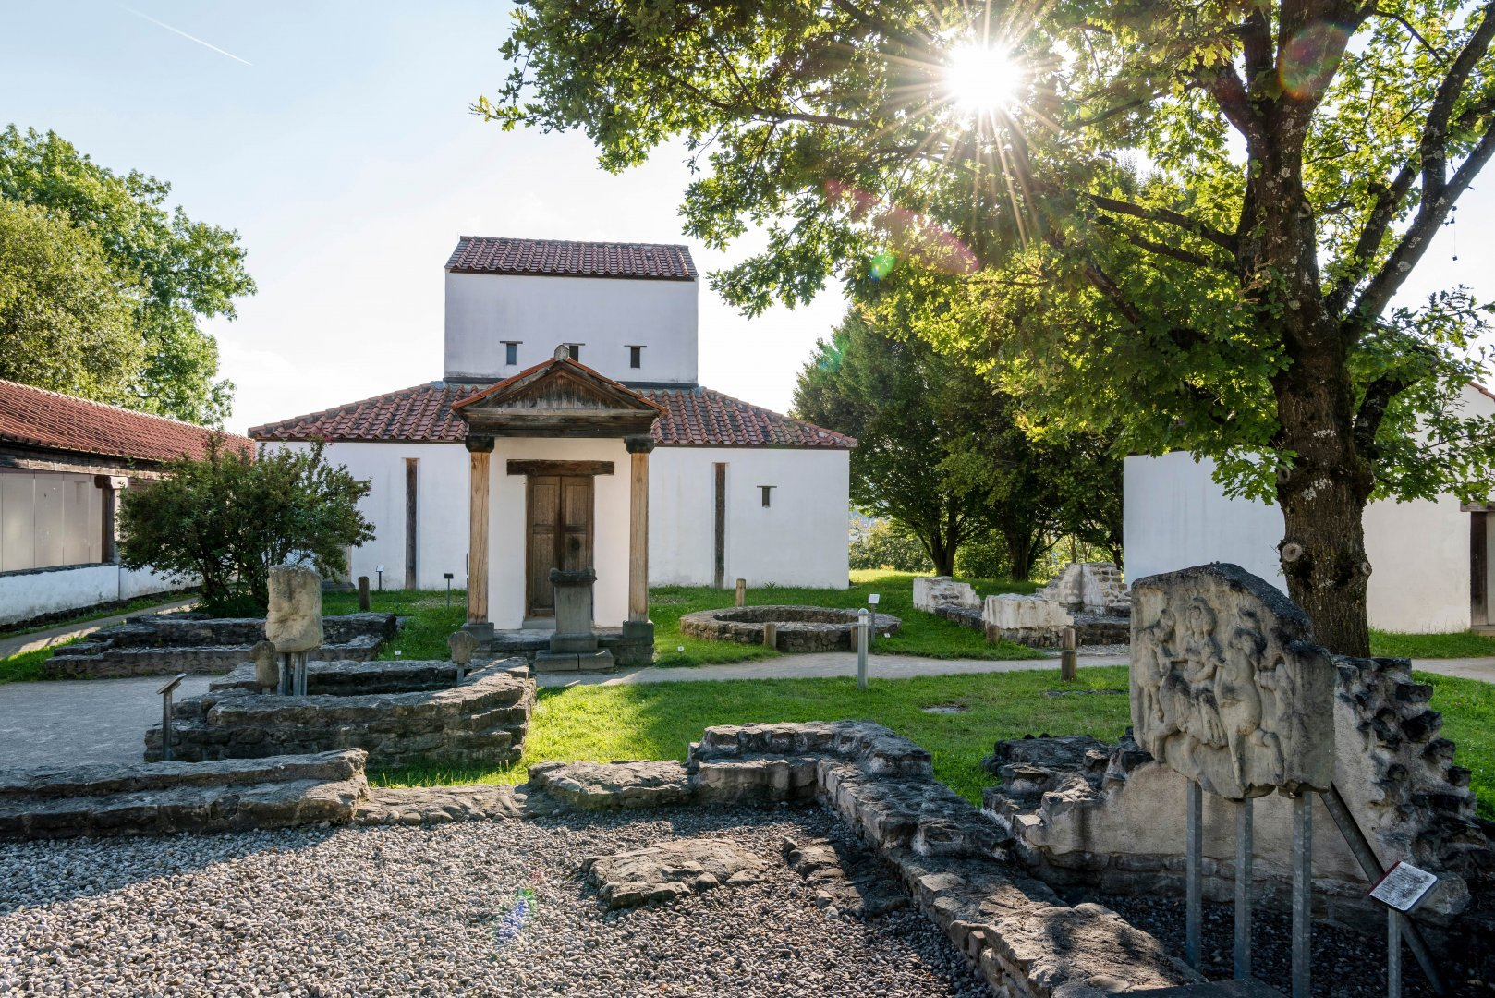
Quelle Bild: https://www.oberallgaeu.info/sites/default/files/styles/fullhd/public/poi/Hochaufloesend_RGB-APC_2016%40KemptenTourismus(5).jpg?itok=u1DW-xtG, Archäologischer Park Cambodunum, 08.10.2022

Slide 13
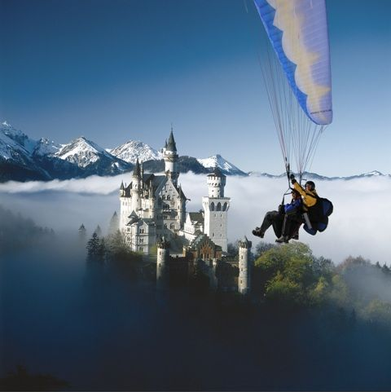
Quelle Bild: 545d574eb27563dfbf854ea062879330.jpg (480×481) (pinimg.com), 08.10.2022

Slide 14

Quelle Bild: Allgäuer Käsespätzle – Eine lange Tradition - Reiseblog travelonworld, 29.09.2022

Slide 15
BAYERN TOURISMUS Marketing GmbH | B2B-Portal
Allgäu - Urlaub in Bayern. Ferien in den Alpen (allgaeu.de)
Urlaub im Allgäu: Ferien in Alpsee-Grünten (alpsee-gruenten.de)
Allgäuer Hörnerdörfer | Urlaub im Allgäu (hoernerdoerfer.de)
Allgäu-Walser-Card - Gratis Gästekarte im Allgäu & Kleinwalsertal (allgaeu-walser-card.com)
KÖNIGSCARD: Home (koenigscard.com)
Bregenzer Seebühne | Karten für Madame Butterfly 2022 (bregenzer-festspiele.de)
Allgäuer Freilichtbühne | Startseite | (allgaeuer-freilichtbuehne.de)
Die Pfronten Outdoor-App » die schönsten Touren im Allgäu
App - Gastfreund

Slide 16
! Arbeitsauftrag:
Nennen Sie Informationen von Ihrem Lehrbetrieb, die für den Gast während seines Aufenthalts von Bedeutung sind.
Hotel in Tirol: Der Engel | Seit ❶❼❹❽ | Grän • Tirol » (engel-tirol.com)

Slide 17
2. Erstellen Sie ein Informationsblatt für einen Ganztagsausflug in die Umgebung für Familie Eisenlauer (2 Erwachsene, 3 Kinder im Alter von 5, 7 und 9 Jahren) während Ihres Aufenthalts vom 28. April 2023 bis 30. April 2023.
Informieren Sie Familie Eisenlauer über die Anfahrt (mit dem Auto oder öffentliche Verkehrsmittel), die Öffnungszeiten, die Preise und eventuelle Zusatzaktivitäten.
Empfehlen Sie auch ein familienfreundliches Restaurant, evtl. mit Speisetipps.
→ Gestalten Sie das Blatt mit aussagekräftigen Bildern, Anfahrtsskizzen und den wichtigsten Informationen.
→ Achten Sie darauf, das Hotellogo einzufügen und in der Fußzeile das Datum, die Formulierung „Preisänderungen vorbehalten“ und Ihren Namen einzufügen. Das schützt Sie davor, dem Gast Preise mitzuteilen, die sich aufgrund der Nachfrage eventuell ändern können.

Slide 18

Quelle: https://www.fixate.com.au/products/if-you-can-dream-it-you-can-do-it-motivational-wall-stickers-quotes, 24.09.2021

